Slide 1
MSA Pattern Definition
2020. 03

Slide 2
Health check Pattern
Kuberentes Probe 기반

Slide 3
고민할 부분
패턴은 무엇인지 설명
패턴의 구조는 어떻게 되는지 설명
패턴은 무엇을 차별화해서 개발자에게 제공하는지 설명
이것을 가지고 실제 적으로 작성한 코드 설명
향후 F/W화 하고자 할때 어떤 방식을 접근할지 설명

Slide 4
패턴 정의 및 목적
Health check Pattern은 Service의 기본 Container의 상태를 Kubernetes Probe 기반으로 주기적인 상태 확인을 활용하는 매커니즘을 패턴화하여 정의
Modern Platform 에서 서비스의 Health 상태 파악 및 마이크로 서비스에서 Health API을 도출하는 패턴을 정리하는 것을 목적으로 한다.
Spring Boot & Actuator을 활용하며, Kubernetes의 Pod Probe을 이용한 방식으로 패턴을 도출한다.
플랫폼(ZCP)을 최대한 활용한 패턴을 목적으로 하며, 일반적인 마이크로서비스와는 다소 다른 방식으로 설계 제공될 수 있다.
Health check는 istio을 적용할 경우 서비스에 대한 health check가 플랫폼 영역에서 제공되지만, Pod Probe을 사용하는 부분은 영역이 다소 다르기 때문에 그대로 사용해도 된다.

Slide 5
패턴 동작 구조 – Application Health check
Health check API 패턴은 Kubernetes 의 Probe 기능을 기반으로 하여 Application에서 health check api 을 제공함으로써 주기적인 서비스 상태를 확인하는 패턴
Application
Kubernetes
/health
Application health 상태를 http
API로 제공
Kubernetes livenessProbe에
의한 주기적인 상태 체크
1
2
Actuator 기반의 Health API 제공
Maven dependency 등록 (Actuator, micrometer etc)
appl. Property 설정으로 metric 대상 enabling
K8s deployment manifest (yaml file) 내 Container의 livenessProbe 설정 정보 추가
Maven dependency 등록 (Actuator, micrometer etc)
Notes:
패턴 전체 돌아가는 구조에 대한 설명과 뒤에서 이야기하는 상세 항목에 대한 연결 고리 제공

Slide 6
패턴 동작 구조 – Application Health check & Monitoring
Health check API 패턴은 Kubernetes 의 Probe 기능을 기반으로 하여 Application에서 health check api 을 제공함으로써 주기적인 서비스 상태를 확인하는 패턴에 Monitoring 기반의 상태 확인 추가
Application
Prometheus
Grafana
/actuator/prometheus
Application health 상태를 http
API로 제공
Prometheus의 Metrics 수집 대상에
Health 정보 포함
Grafana Dashboard를 통한 관리
1
2
3
Actuator 기반의 Health API 제공
Maven dependency 등록 (Actuator, micrometer etc)
appl. Property 설정으로 metric 대상 enabling
Micro-meter 기반 사용자 metric 추가
Actuator Metric에 Health 정보 추가
Micrometer의 Custom Metric 정보로 수집된 health metric을 기반으로 Pod의 상태 수집
Pod의 Health 상태를 모니터링
Notes:
패턴 전체 돌아가는 구조에 대한 설명과 뒤에서 이야기하는 상세 항목에 대한 연결 고리 제공

Slide 7
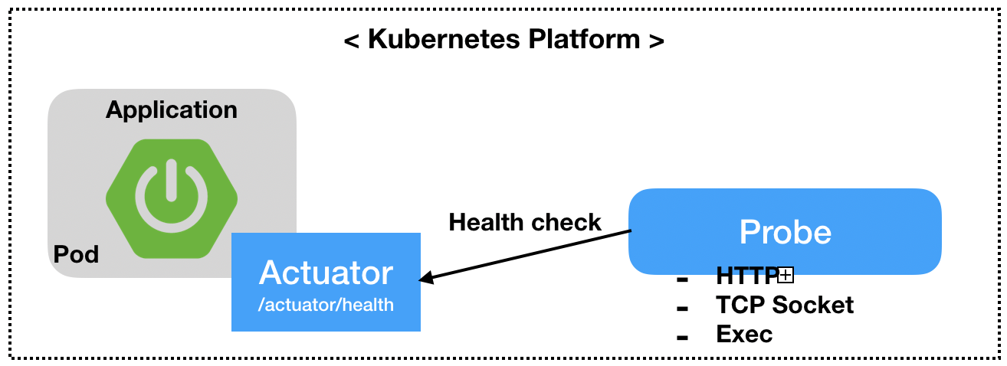
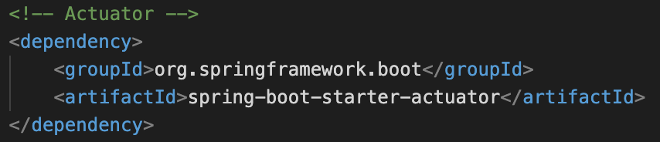
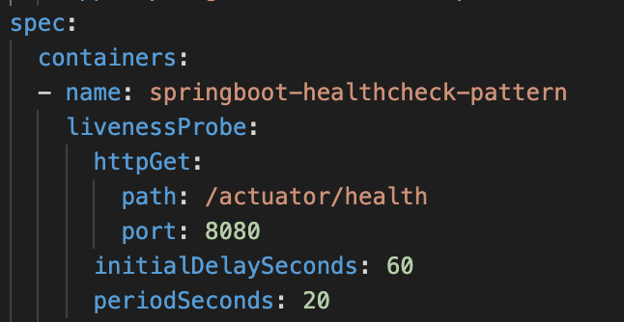
Kubernetes Probe 방식 – Spring Actuator 기반 상태 확인
Kubernetes Probe와 Spring Boot Actuator 구성에서 제공하는 health API을 기반으로 Pod의 LivenessProbe와 맵핑하여 Pod의 상태를 주기적으로 확인하는 패턴
Health check 구조
1. Spring boot application Library dependency 설정
Pom.xml file 내 actuator 설정
1
2. Application property에 actuator endpoint enable 설정
Actuator 로 제공할 범위를 설정
Actuator에서 제공하는 Exposing Endpoints는 JMX, HTTP 에 따라 기본 제공 범위가 다르며, HTTP는 health, info을 기본값으로 제공
2
3. k8s deployment 설정을 통한 livenessProbe 설정
K8s의 Deployment 명세서에서 livenessProbe 설정 구성을 위한 명세 작성
httpGet(Path, Port) : health api의 URI/Port 정보
initialDelaySeconds : 초기화를 위한 확인 대기 시간(초)
periodSeconds : 주기적으로 health 확인 주기 설정(초)
3
Notes:
각 방법에 대한 구조, 코드, 설정을 기술하고 여기에서
개발자가
1) 무엇을 해야 하는 지에 대한 항목과
2) 어떻게 코드를 개발해야 하고
3) 무엇을 어떻게 설정해야 하고
4) 무엇을 어떻게 커스터마이즈 해야 하는지를 기술
필요하다면 그 다음장에 코드 내용과 핵심 변경 사항을 기술

Slide 8
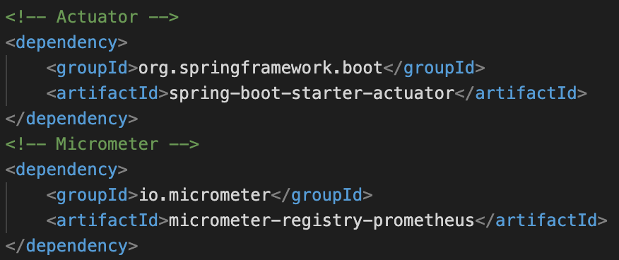
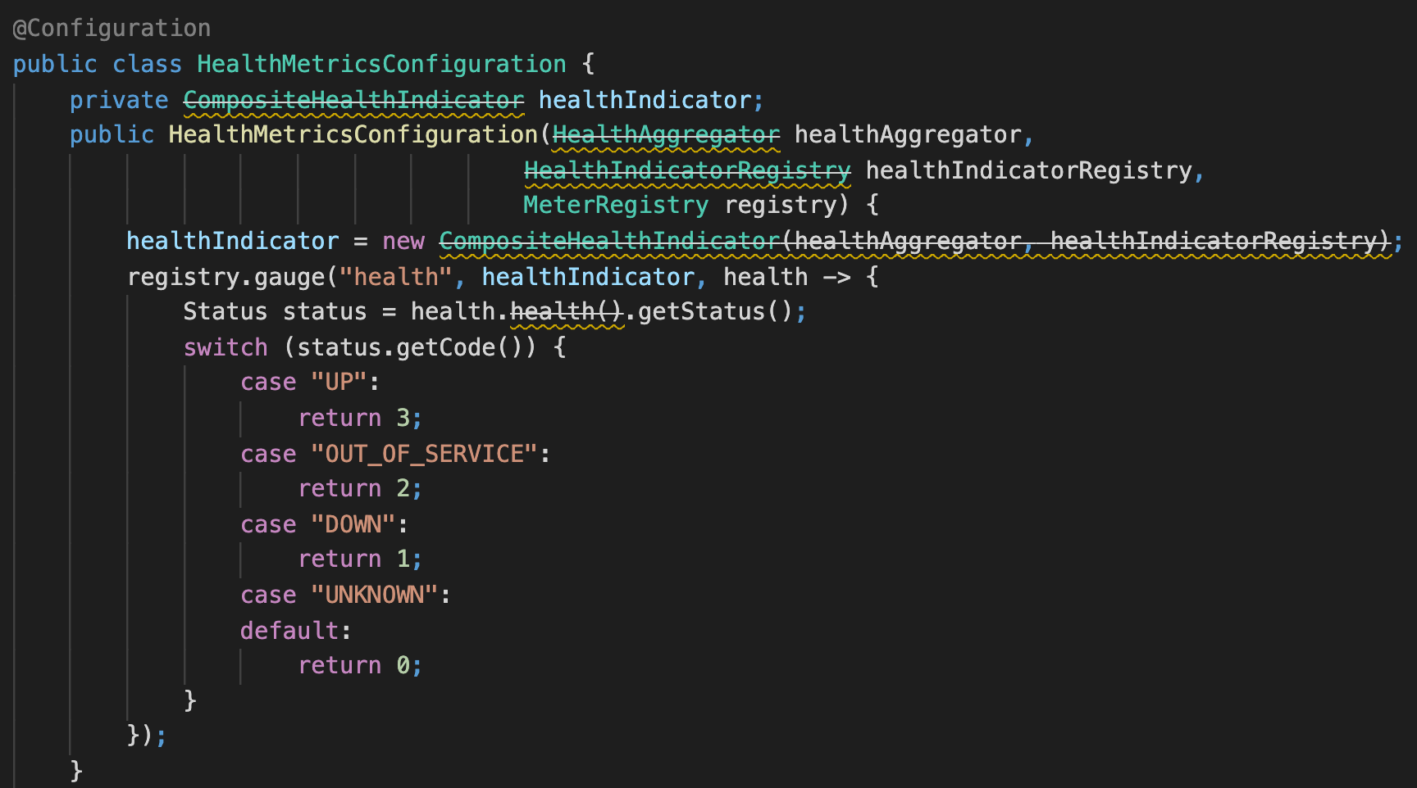
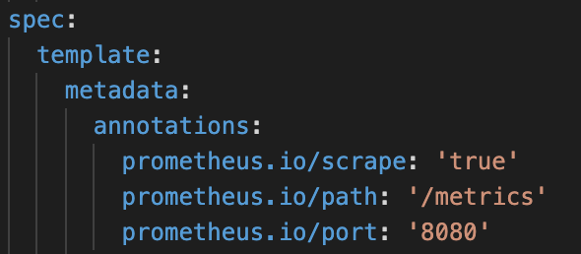
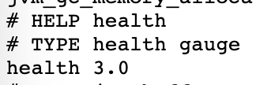
Kubernetes Probe 방식 – Spring Actuator & Monitoring 확장
Kubernetes Probe와 Spring Boot Actuator 구성에서 제공하는 health API와 Micrometer 을 통한 Monitoring 연동 패턴
Health check 구조
1. Spring boot application Library dependency 설정
Pom.xml file 내 actuator, micrometer 설정 추가
2. Application property에 actuator endpoint enable 설정
Actuator 로 제공할 범위를 설정
Actuator에서 제공하는 Exposing Endpoints는 JMX, HTTP 에 따라 기본 제공 범위가 다르며, HTTP는 health, info에 추가로 Prometheus 확장 정보 설정
1
3. k8s deployment 설정을 통한 Prometheus 설정
HTTP로 제공할 설정 정보를 작성
Scrape : true로 설정시 수집 가능
Path : HTTP 서비스로 제공할 url 정보. 사용자가 제공할 URI 정보로 작성
Port : HTTP 서비스로 제공할 Port 정보
2
4
4. Spring Boot Health 정보->metrics 등록
3
Micrometer의 Health Indicator 을 이용하여 Application Health 도출
UP(3), OUT_OF_SERVICE(2), DOWN(1), UNKNOW(0) 상태
Notes:
각 방법에 대한 구조, 코드, 설정을 기술하고 여기에서
개발자가
1) 무엇을 해야 하는 지에 대한 항목과
2) 어떻게 코드를 개발해야 하고
3) 무엇을 어떻게 설정해야 하고
4) 무엇을 어떻게 커스터마이즈 해야 하는지를 기술
필요하다면 그 다음장에 코드 내용과 핵심 변경 사항을 기술

Slide 9
istio 기반 서비스 상태 확인 -
XXX

Slide 10
장단점 및 제약 사항
사전 조건
마이크로 서비스의 Health API 정의 또는 사용자 Health API 구성 필요
Kubernetes Probe의 체크 주기 등에 대한 정의 필요
장점
Spring Boot 기반의 마이크로서비스를 만드는 경우 추가적인 소스 코드의 수정 없이 Actuator 라이브러리를 적용함으로써 Kubernetes 환경에 맞게 서비스를 적용할 수 있다.
Kubernetes의 Probe을 사용함으로써 Pod의 상태를 주기적으로 확인(livenessProde)하기 때문에 Pod의 Rolling Update 등의 배포 및 서비스 다운 등에 대한 정보를 별도의 특별한 개발 없이 설정만으로 적용할 수 있다.
livenessProbe(k8s v1.0) : 컨테이너의 동작 상태를 확인하며, 실패하면 kubelet에 의해 컨테이너는 재시작 정책의 대상이 됨. 기본값 success
readinessProbe(k8s v1.0) : 컨테이너 기동 후 애플리케이션이 준비 단계 까지의 트래픽 전달이 가능한 상태 여부를 판단하기 위해 사용 됨. 기본값 success
startupProbe(k8s v1.16) : 컨테이너의 애플리케이션의 시작 여부를 확인하며, 성공시에 다른 Probe가 시작됨. 기본값 success
단점 및 특이사항
Actuator 기반의 health check pattern은 프레임워크 의존 관계 발생
Istio 기반의 health check Pattern 도입은 플랫폼 도입 측면의 부담 및 검증 이슈는 있지만, 마이크로서비스의 추가 구현 및 의존관계를 최소화 할 수 있음

Slide 11
자동화 적용 범위
유형 | 플랫폼 기반 패턴 | Istio 기반 패턴
소스 코드 | Micrometer 기반의 Custom metric을 health metric 추가시에는 해당 사항 작성 필요
Kubernetes 설정 | 아래 설정 적용 - deployment#spec.template.spec.containers.livenessProbe - deployment#spec.template.spec.containers.readinessProbe path, port, initialDelaySeconds, periodSeconds 설정의 기본값 또는 변경값이 필요함
dependency | org.springframework.boot.spring-boot-starter-actuator 추가
Application 설정 | application.properties의 기본값으로 적용된 상태여서 필수 변경 없음

Slide 12
소스 코드 정보
Github(private)
Health check : https://github.com/cloudsvcdev/msa-modern-platform/tree/master/springboot-healthcheck-pattern

